Slide 1
SCUOLA DELL’INFANZIA DI GHEVIO
Una scuola a misura di bambino per incontrarsi
per comunicare per riconoscersi per scoprire
per crescere e imparare

Slide 2
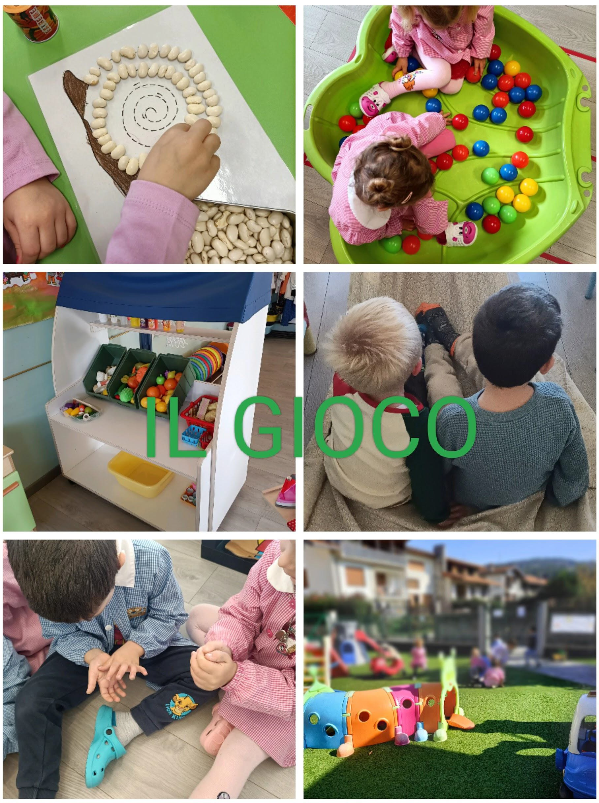
IL GIOCO
Ha una valenza educativa fondamentale nel processo di crescita del bambino
Il tema o il
problema

Slide 3
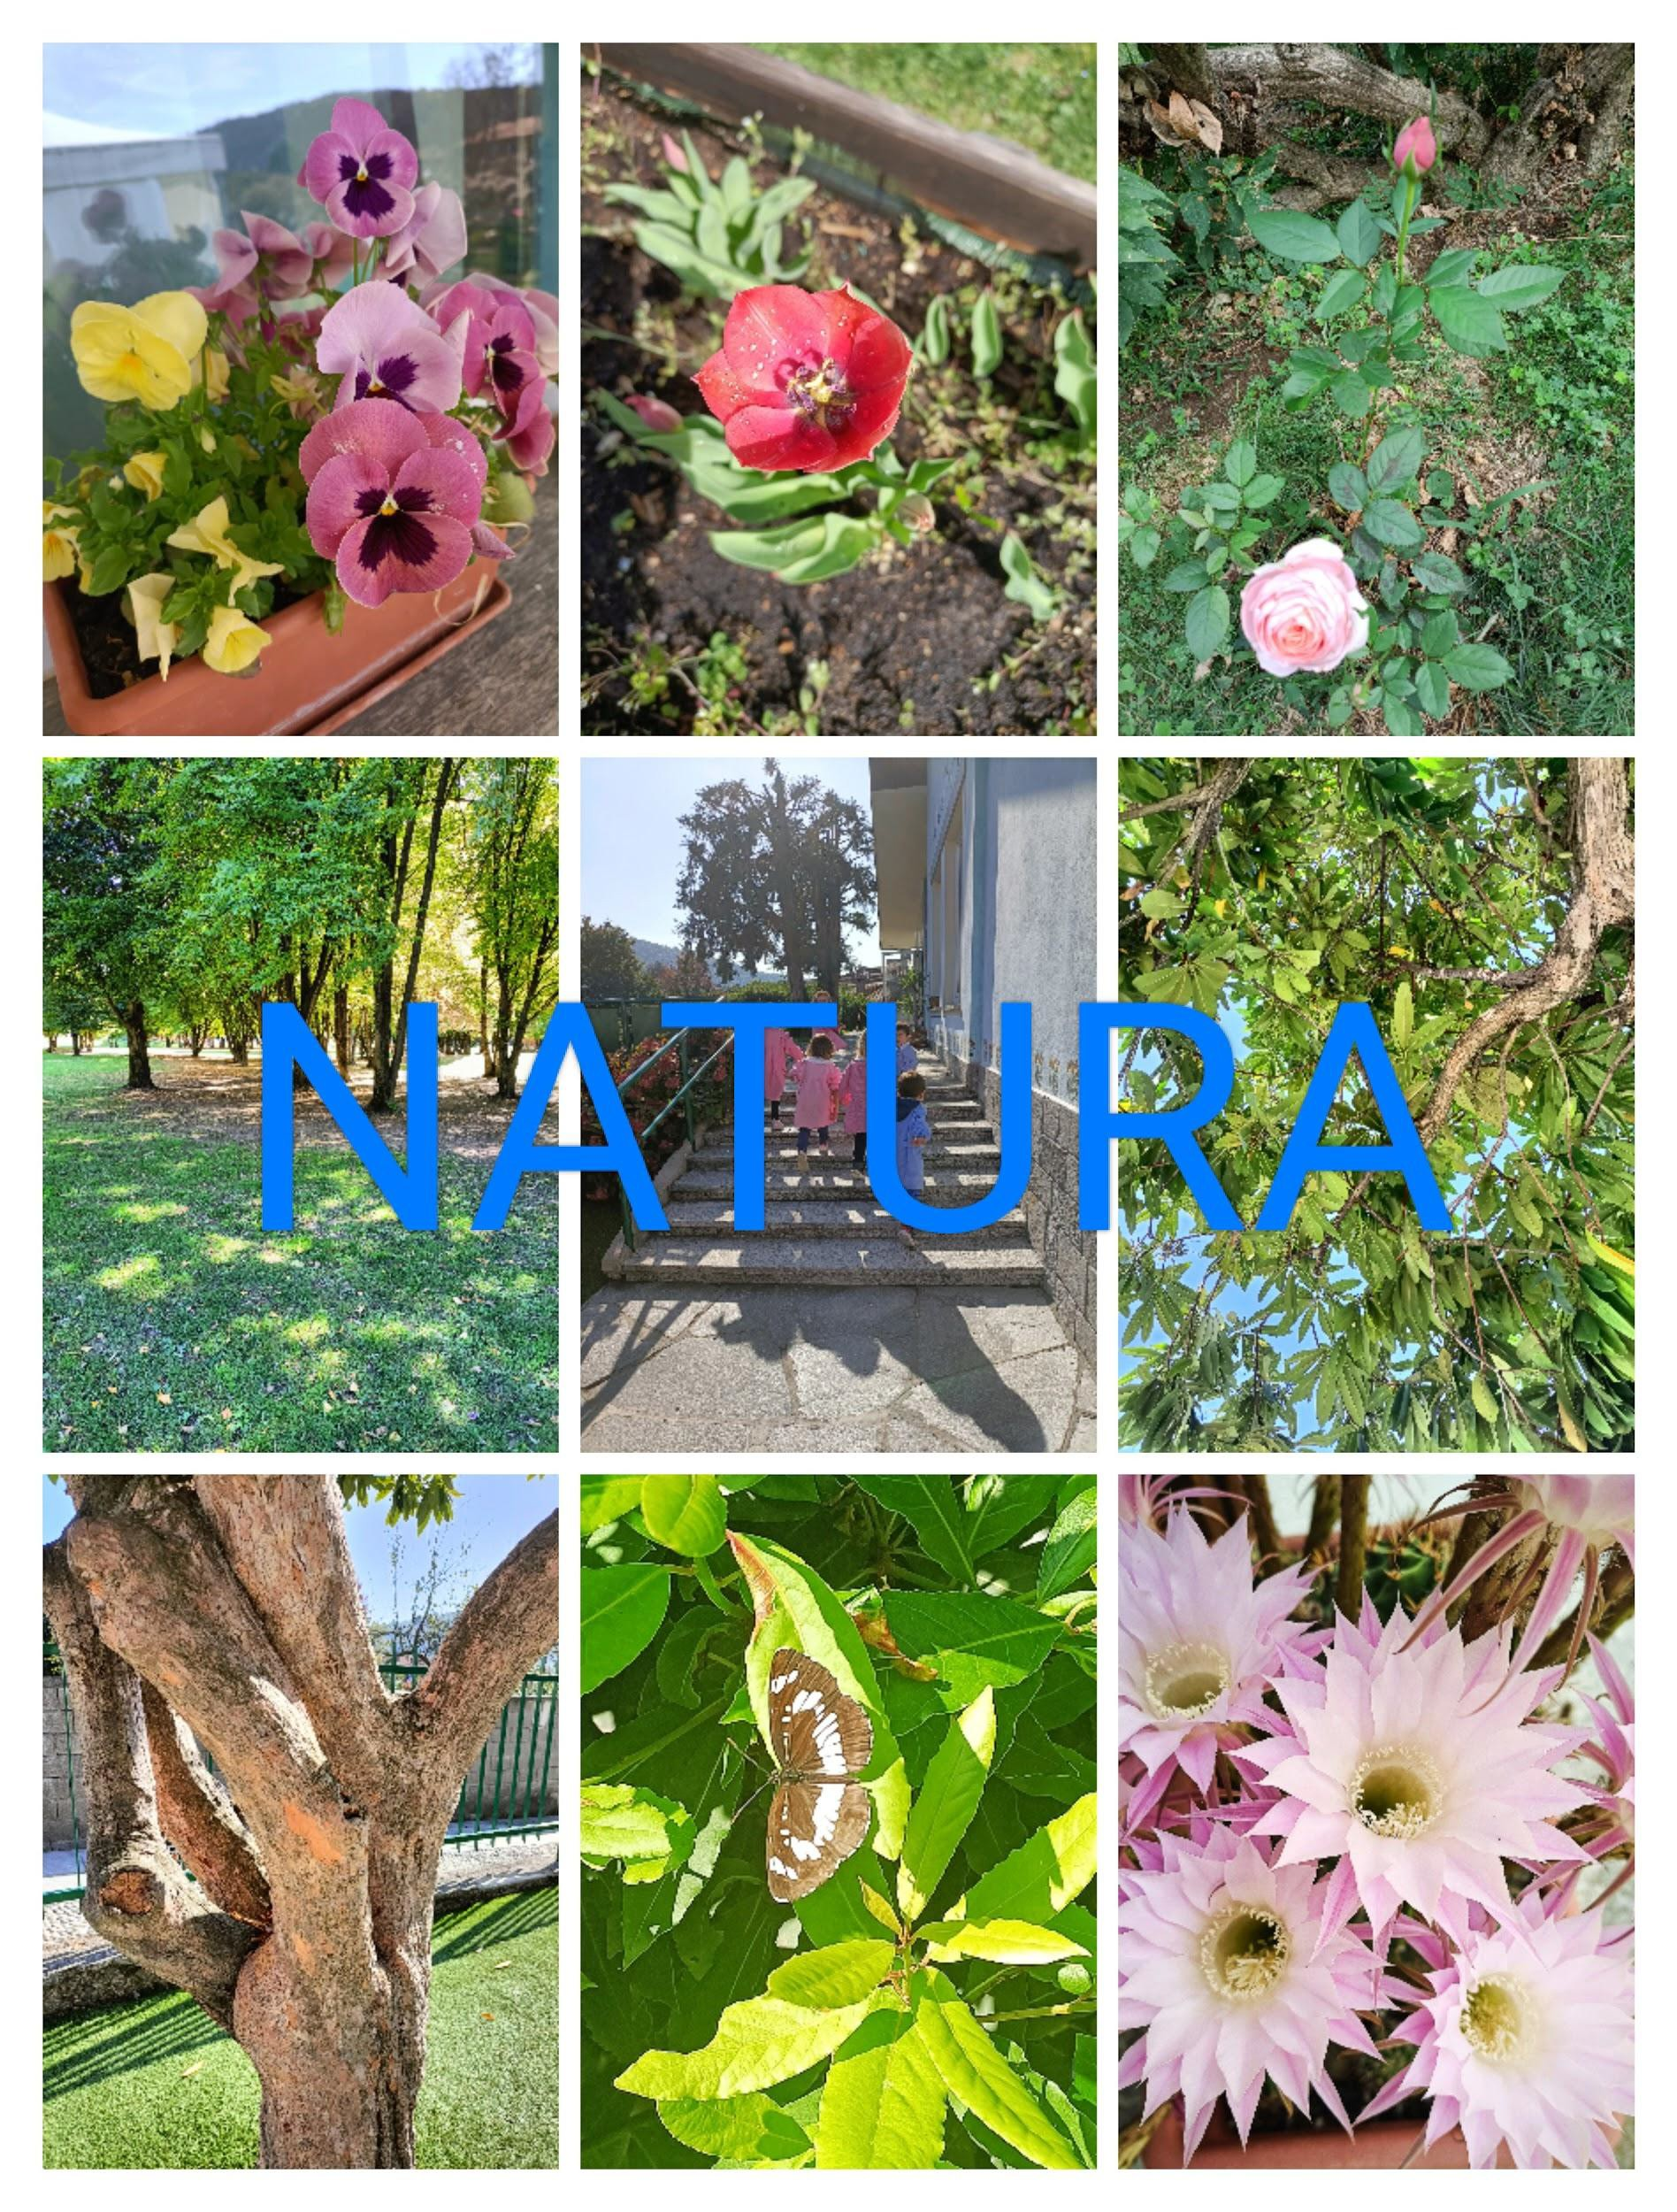
LA NATURA
E’ maestra di calma, pazienza, rispetto ,ordine e bellezza

Slide 4
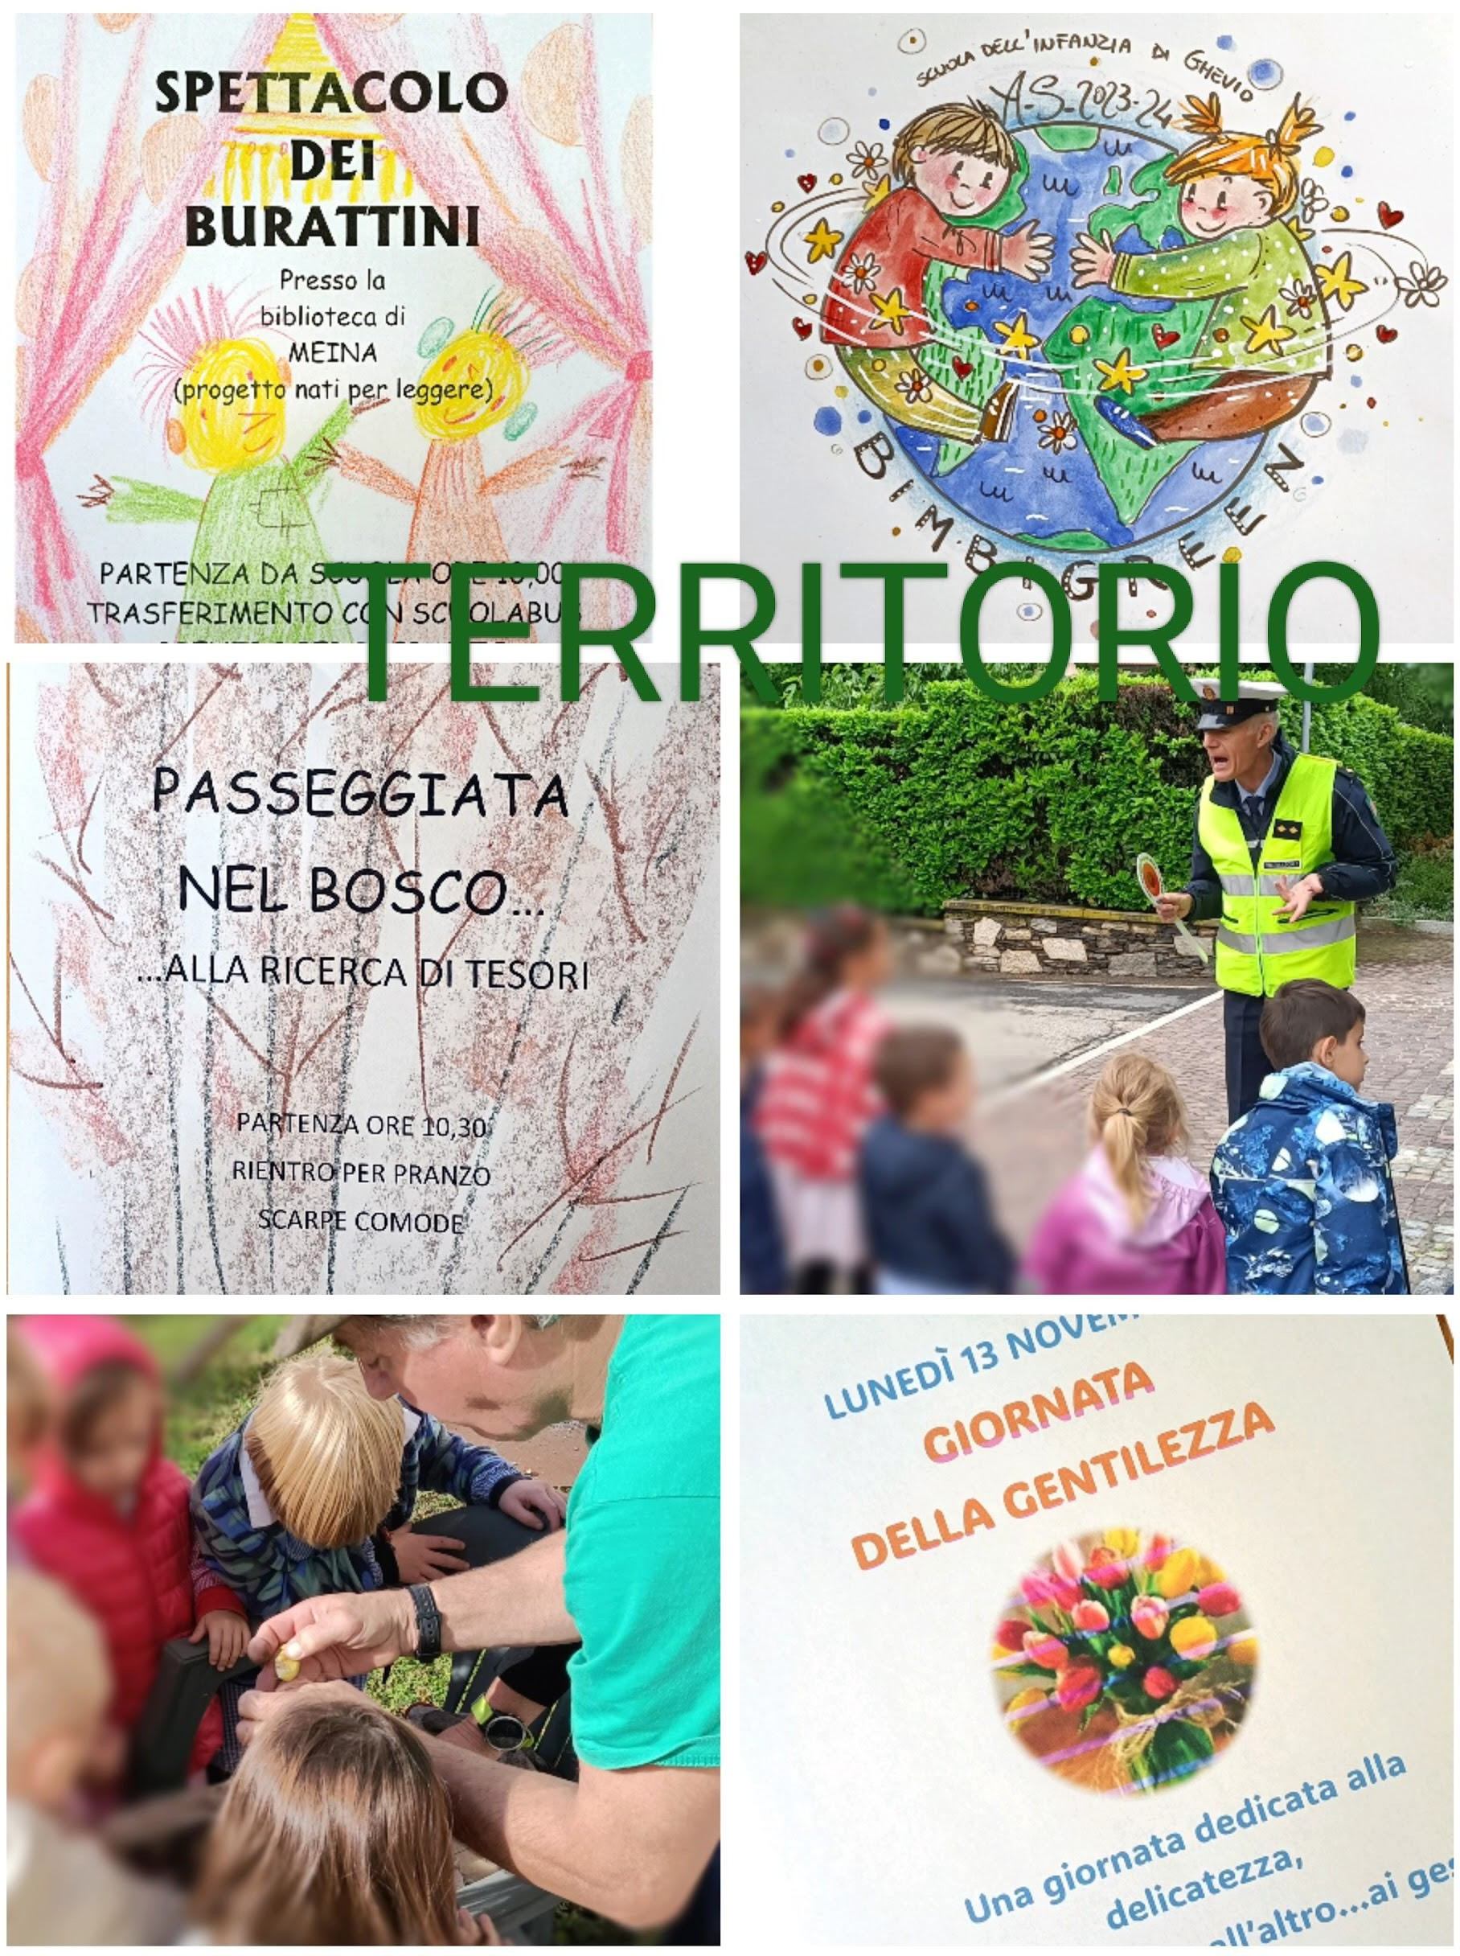
IL TERRITORIO
Per sviluppare il senso di appartenenza al paese.
Per conoscerne le tradizioni. Per osservare tutto ciò che ci circonda utilizzando la realtà circostante come un libro da cui imparare.
Il mio metodo
sperimentale
Ogni scienziato utilizza un metodo sperimentale diverso

Slide 5
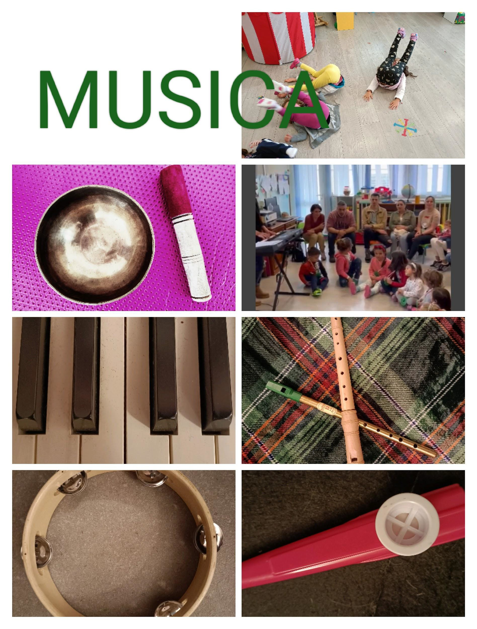
LA MUSICA
Attraverso percorsi e attività ben progettati, si promuove lo sviluppo di competenze trasversali che favoriscono la maturazione globale del bambino

Slide 6
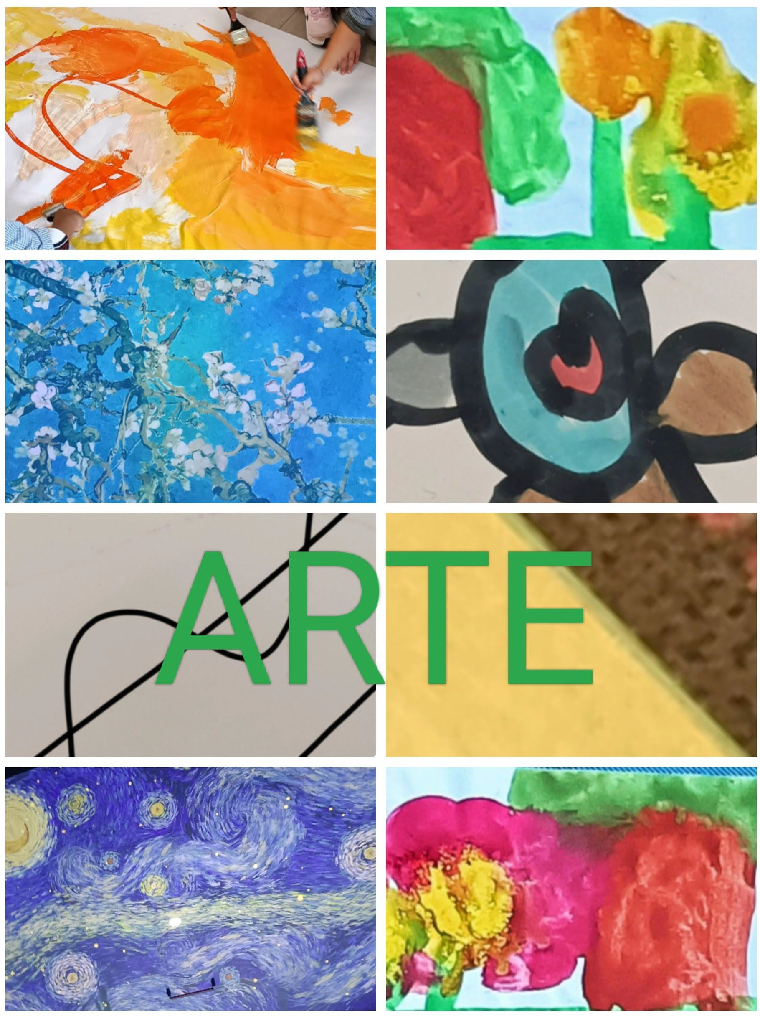
L’ARTE
Promuovere il senso estetico, attraverso osservazioni e produzioni graﬁche, favorisce la capacità di guardare oltre il convenzionale.
L’arte sviluppa pensiero critico, attivo e creativo.

Slide 7
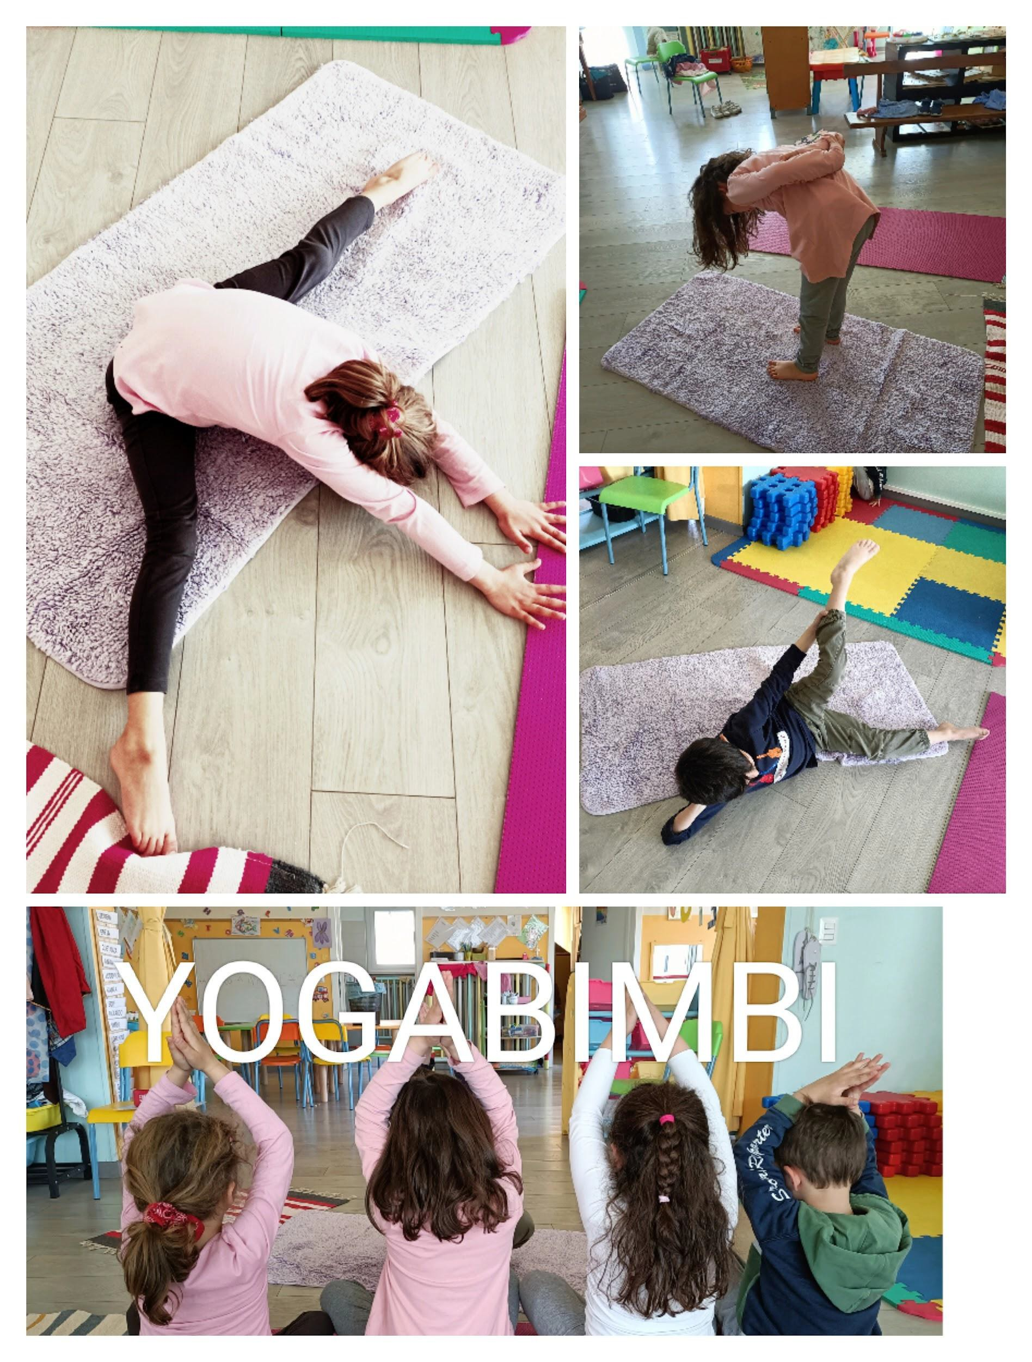
YOGABIMBI
Lo yoga ha la capacità di potenziare l’autostima, la conoscenza di sè e la capacità di rilassarsi.
Insegna a respirare e aiuta uno sviluppo armonico tra corpo e mente. Favorisce la socializzazione e sviluppa rispetto, per l’ambiente e tutti gli esseri viventi.

Slide 8
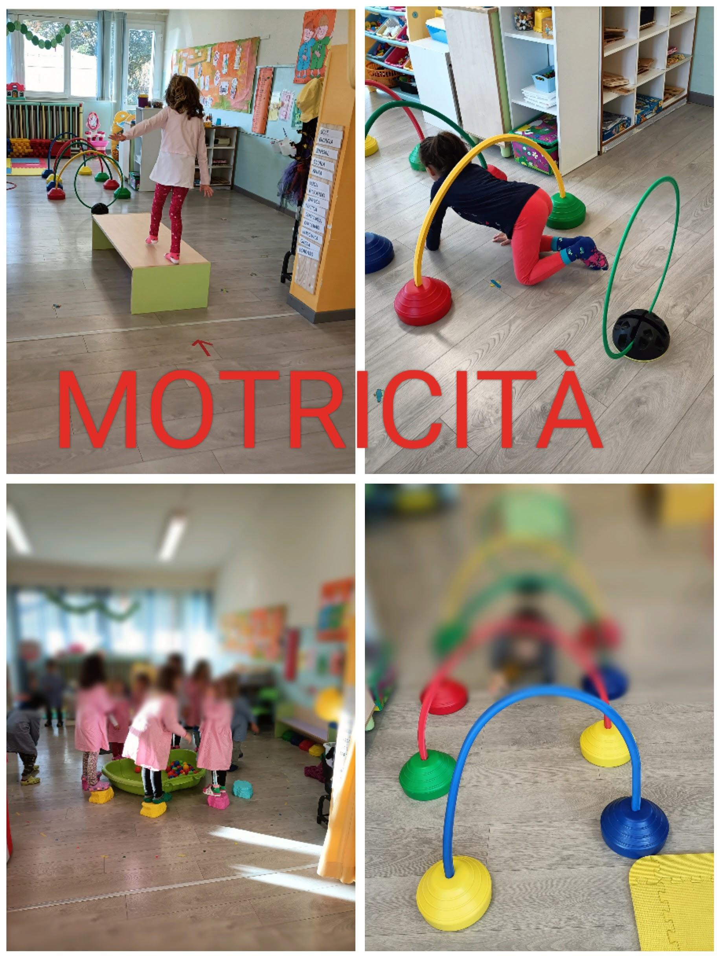
MOTRICITA’
La conoscenza nasce dal movimento,
Ciò che passa attraverso il movimento diviene esperienza, conoscenza, abilità.

Slide 9
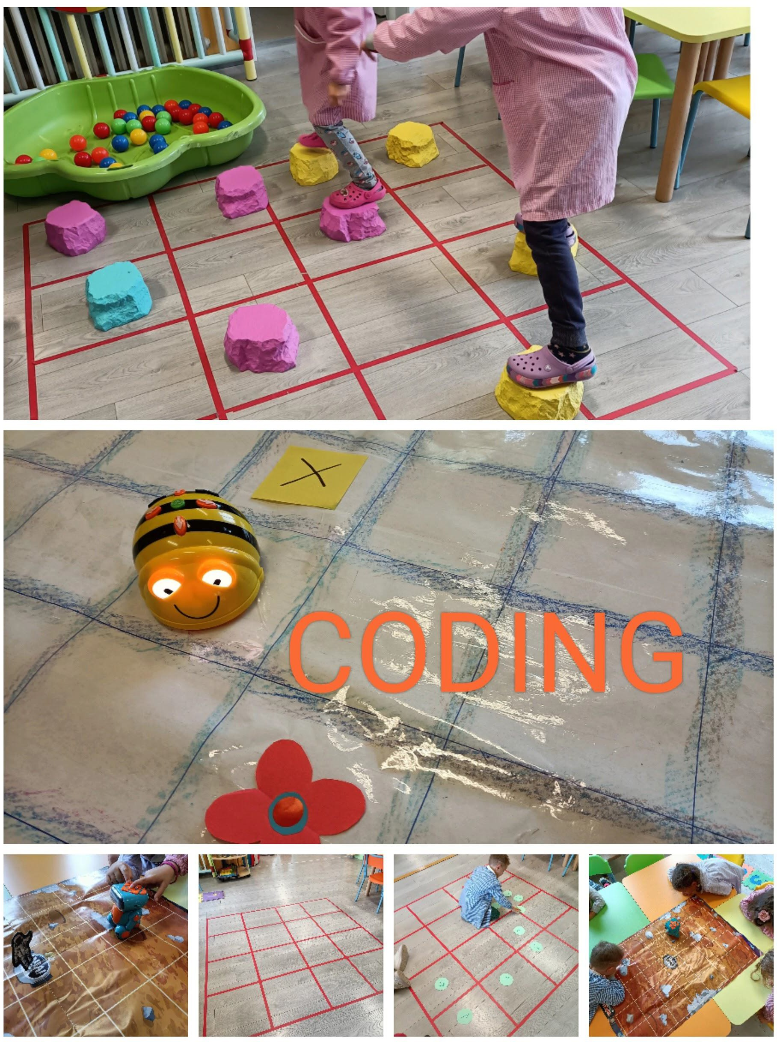
CODING
Grazie allo sviluppo del pensiero computazionale si acquisisce la capacità di risolvere problemi

Slide 10
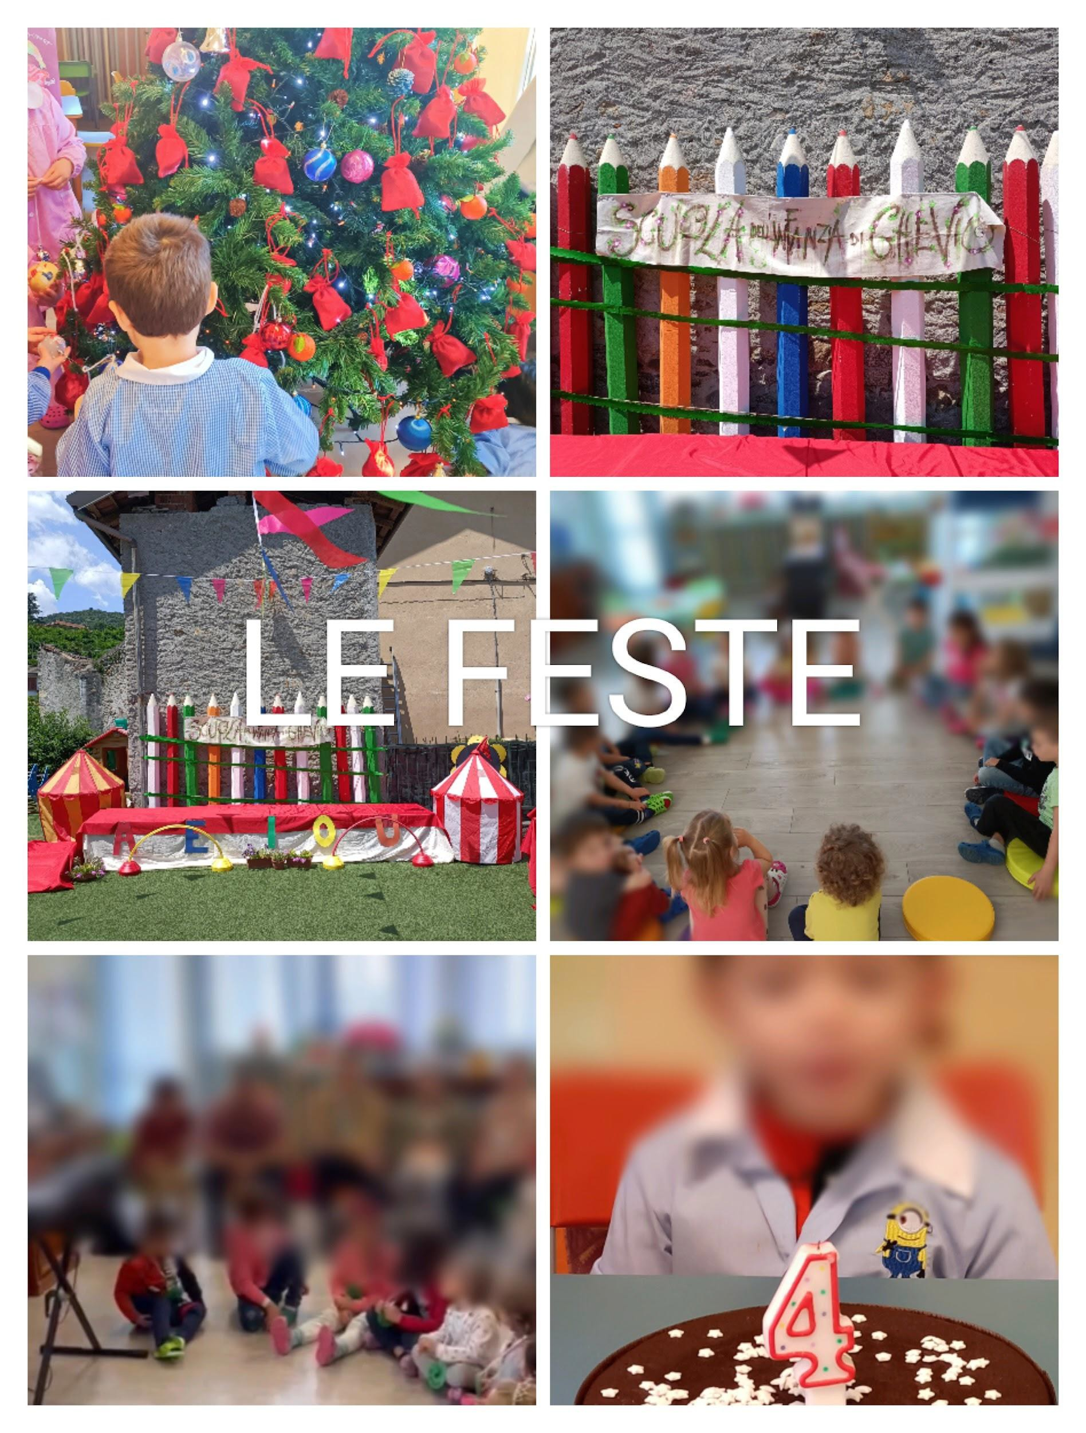
LE FESTE
Ogni occasione è buona per fare festa…e a scuola festeggiare è bellissimo!

Slide 11
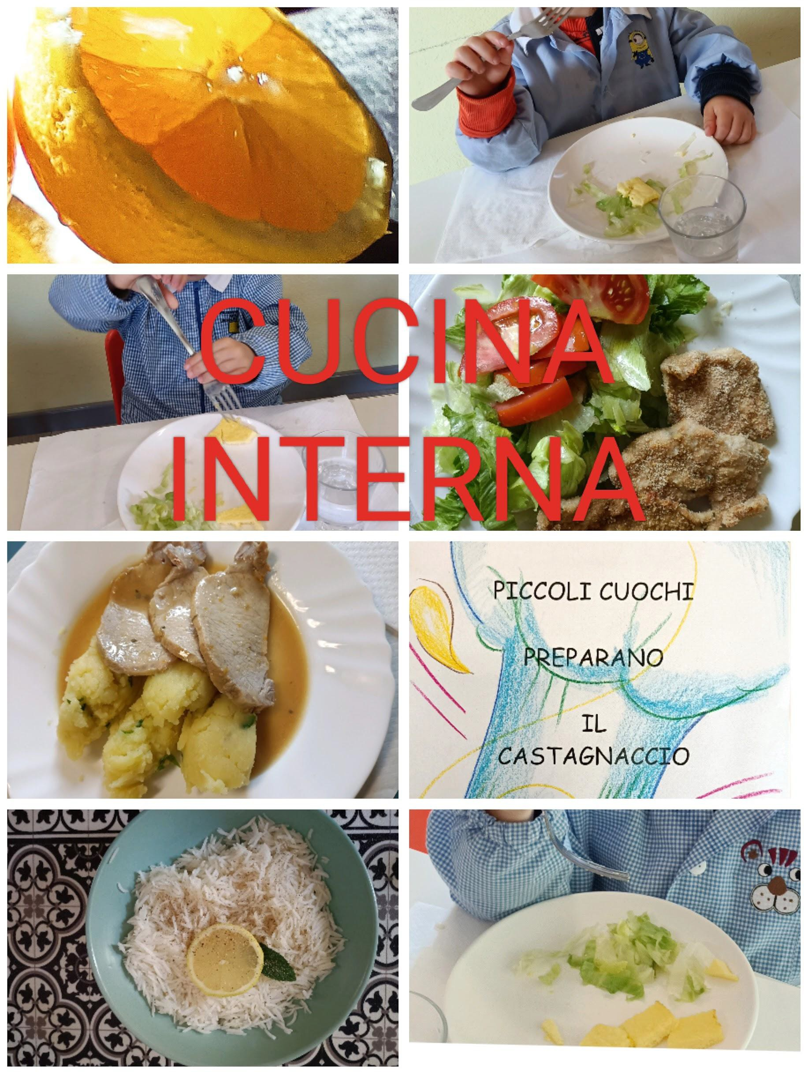
LA MENSA
La scuola dell’infanzia di Ghevio ha una cucina interna nella quale vengono quotidianamente preparati i pasti degli alunni

Slide 12
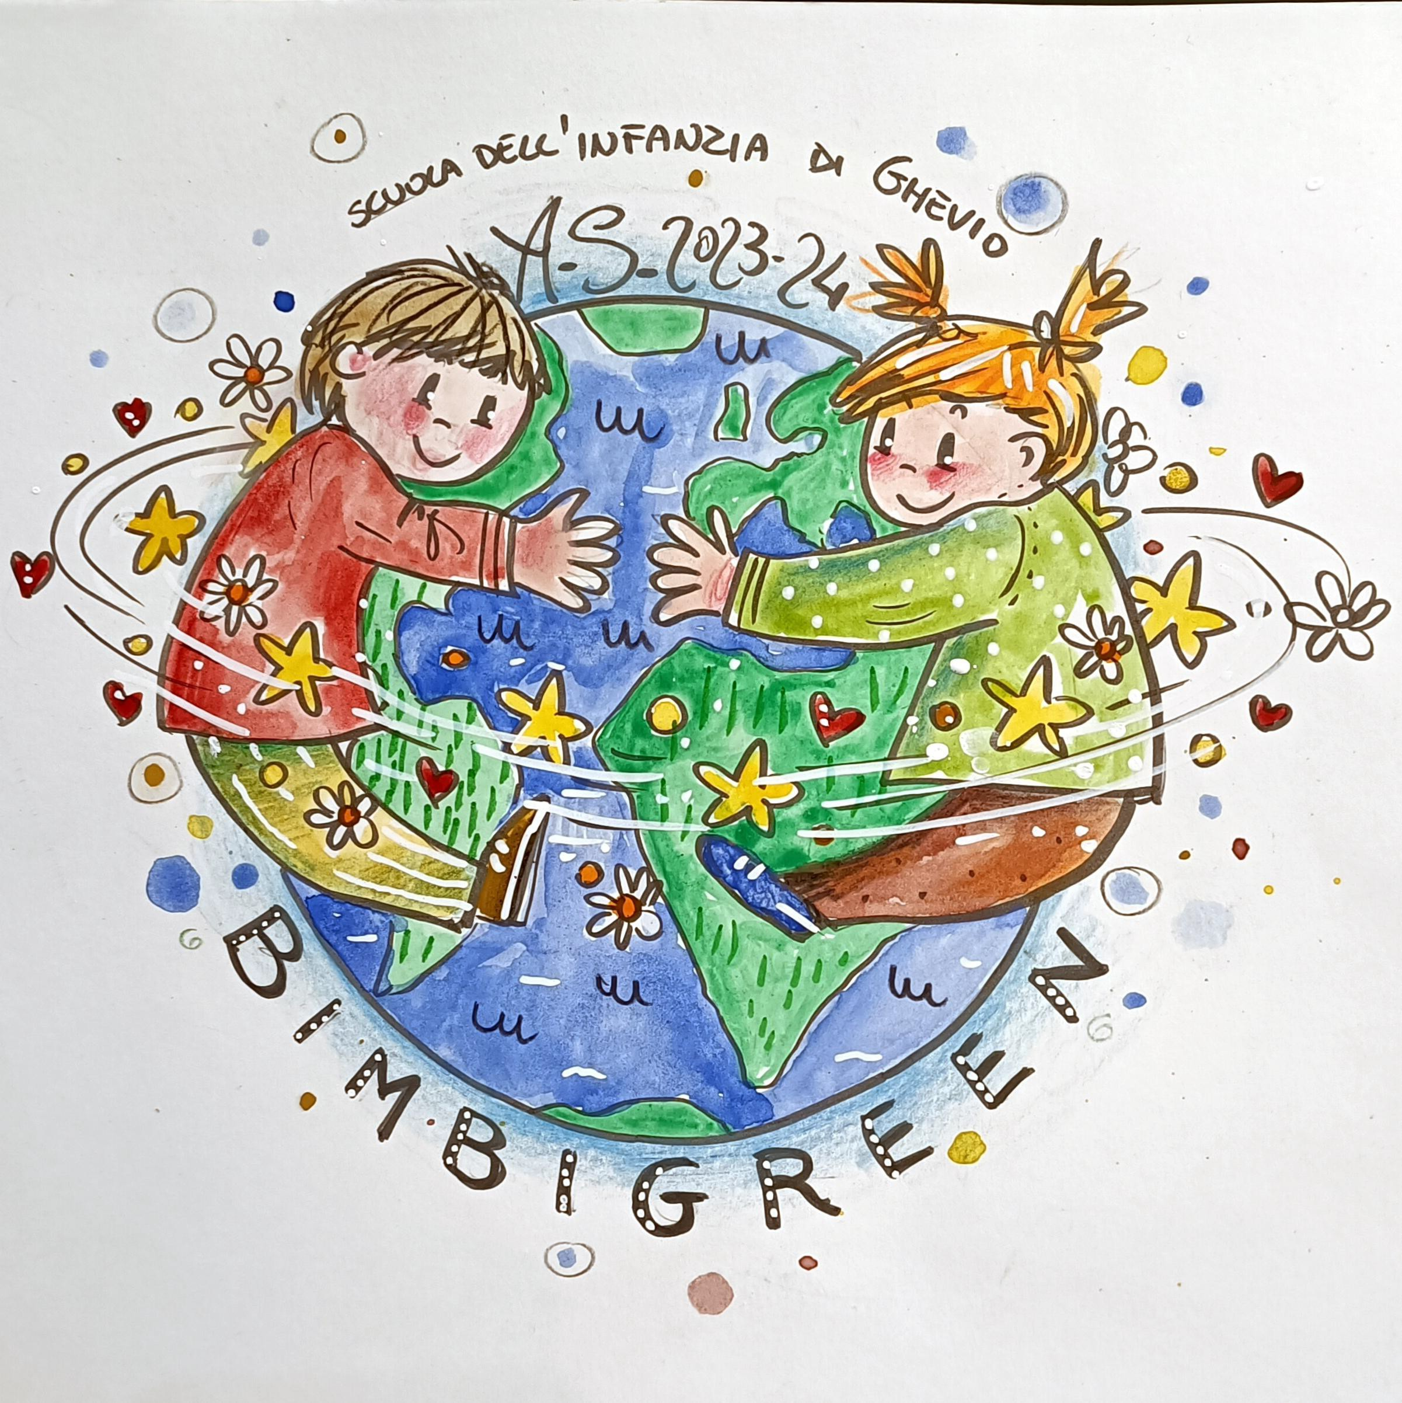
SCUOLA
DELL' INFANZIA DI GHEVIO
infanzia.ghevio@icvergante.edu.it 0322 218497

